Slide 1
Jabłko
Właściwości
i
zastosowanie

Slide 2
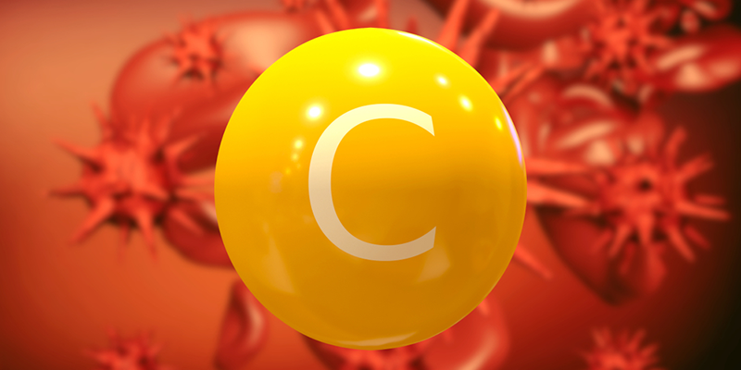
Witaminy
Jabłka posiadają wiele witamin między innymi witaminę C. Jej ilość w jabłku zależy od odmiany czy warunków klimatycznych.

Slide 3
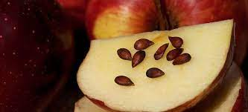
Niebezpieczne nasiona?
Pestki jabłoni zawierają amigdalinę. Kiedy są one uszkodzone, przeżuwane lub trawione amigdalina rozpada się na trującą substancje. Jednak spożycie kilku pestek jest bezpieczne dla ludzi.

Slide 4
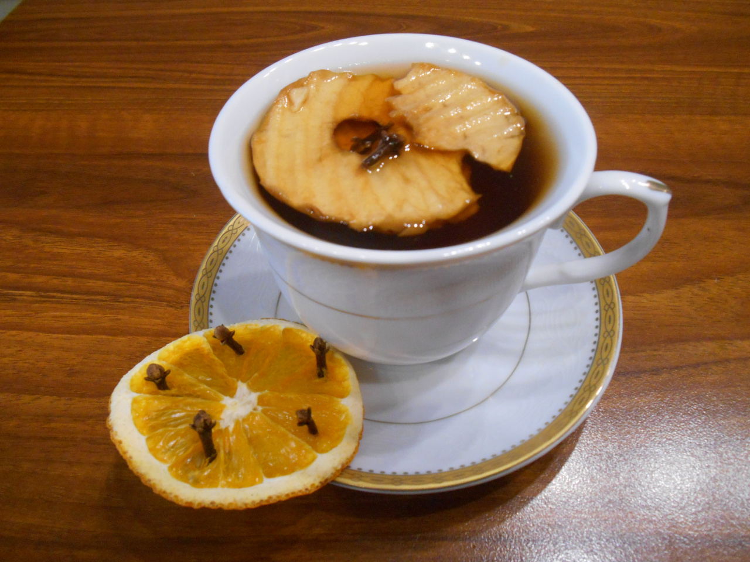
Zastosowanie skórki
Jabłka często się obiera, a skórki wyrzuca. Mają one jednak zastosowanie, gdy zrobi się z nich herbatę jest to dobry sposób na stan zapalny jamy ustnej i gardła.

Slide 5
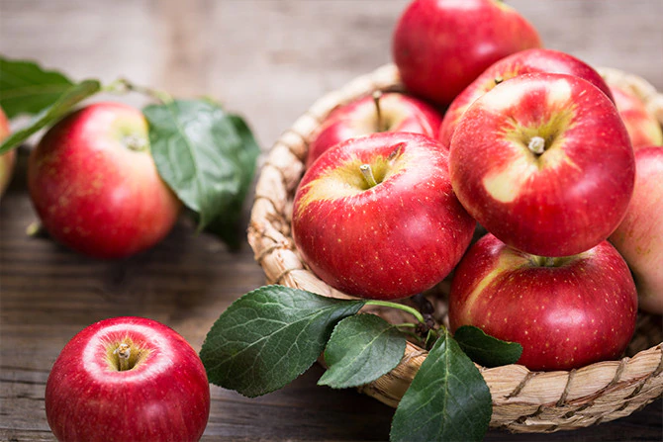
Właściwości lecznicze
Częste jedzenie jabłek zmniejsza ryzyko zachorowania na nowotwory. Wpływają one też na naszą skórę, a dokładniej spowolniają starzenie się komórek całego ciała.

